Slide 1
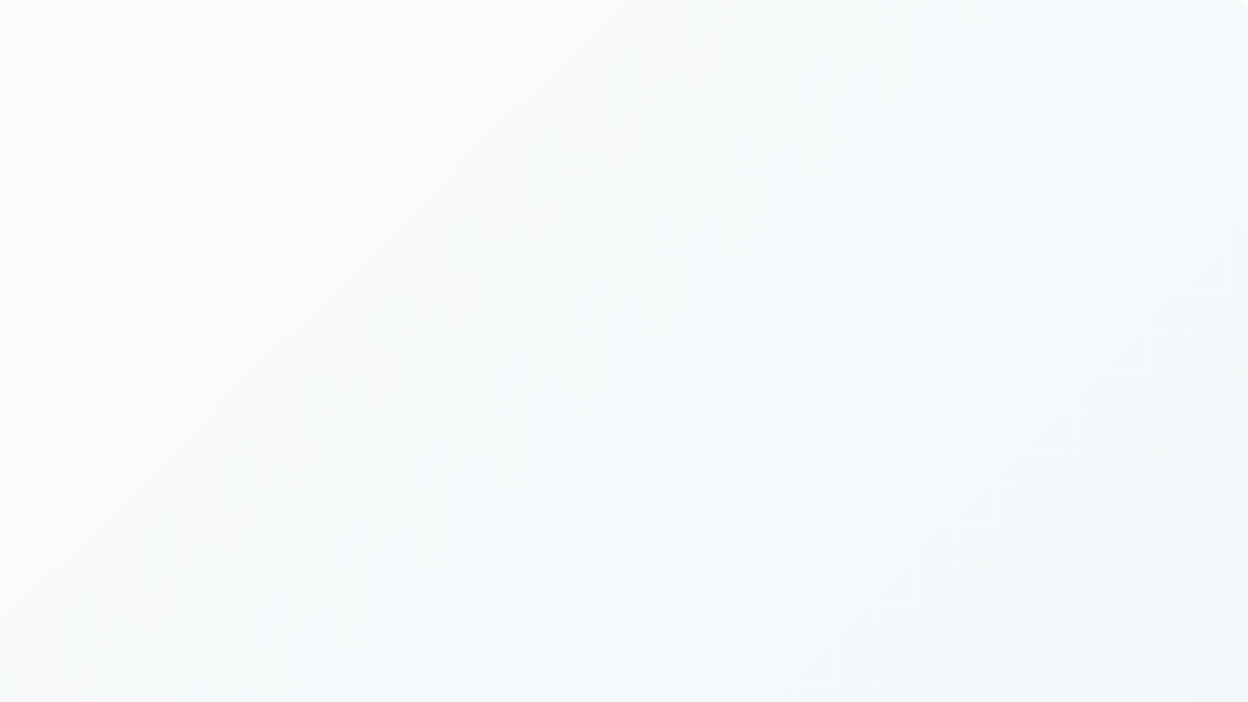

Mi a villamos energia?
Villamos alapismeretek • Órakeret: 3 tanóra

Slide 2
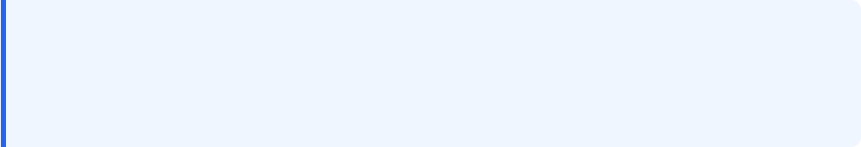
IAA Útravaló
„Amit megértesz, attól nem kell félned.”
Fókuszban a villamos energia természetének megértése.

Slide 3
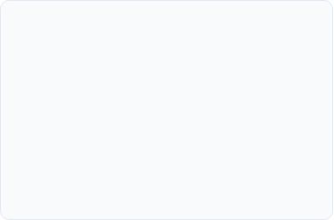

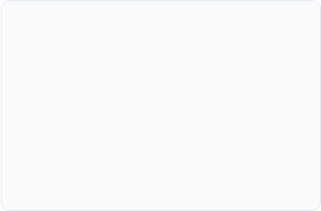

A hét célja
Alapvető energiaforrás
Felhasználás
Az energia útja
Megértés, hogy a villamos energia a mindennapi életünk legfontosabb energiaforrása.
Felismerni a legfontosabb felhasználási területeket a környezetünkben.
Megérteni az energia útját az erőműtől egészen a fogyasztóig és a konnektorig.

Slide 4
A hét végére a tanuló képes lesz
Saját szavaival megfogalmazni, mi is az a villamos energia.
Konkrét példákat mondani a villamos energia sokrétű felhasználására.
Bemutatni az energia útját az erőműtől a fogyasztóig.
Átlátni, hogy az előállítás és eljuttatás összetett mérnöki folyamat.

Slide 5

Óravázlat
A 3. hét három tanórájának felépítése

Slide 6
Óravázlat – Heti ütemezés
Tanóra | Tartalom
1. tanóra | Beszélgetés: Hol találkozunk villamos energiával? Mi az energia? Milyen energiafajtákat ismerünk? Szemléltetés: villamos fogyasztók gyűjtése a tanteremben.
2. tanóra | Honnan érkezik az energia? Erőművek, megújuló energiaforrások, átviteli hálózat, transzformátorállomások, fogyasztók. Közös folyamatábra készítése.
3. tanóra | Mini projekt: csoportokban plakát vagy folyamatábra készítése „Hogyan jut el a villamos energia a konnektorig?” címmel.

Slide 7

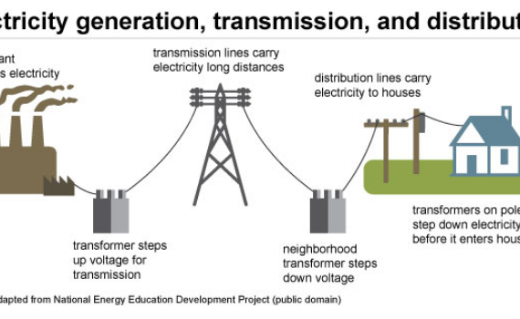
Az energia útja a hálózaton át
Hálózat és Infrastruktúra
Erőművektől a konnektorig: A termeléstől az elosztásig hatalmas infrastruktúra biztosítja, hogy az áram mindig rendelkezésre álljon.
Rendszerszemlélet: A villanyszerelő nemcsak egy vezetéket lát, hanem az egész hálózatot, amelynek minden eleme létfontosságú.

Slide 8

Mini projekt: Csoportmunka
Plakátkészítés
Feladat: Csoportokban plakát vagy szemléletes folyamatábra készítése „Hogyan jut el a villamos energia a konnektorig?” címmel.
Cél: A kreatív együttműködés, a rendszerszemlélet elmélyítése és a tanultak vizuális megjelenítése.

Slide 9
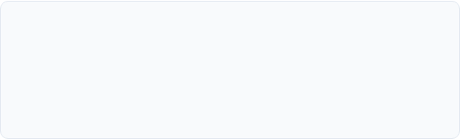
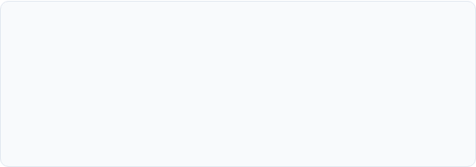
Szakmai kitekintés & Érdekesség
Kapcsolódás a szakmához
Fénysebesség a vezetékben
Miért kell ezt tudnia egy villanyszerelőnek? Mi történik, ha a láncolat megszakad? Kik biztosítják az ellátást?
Tudtad? Amikor felkapcsolsz egy lámpát, az elektromos jel közel a fénysebességgel terjed, így a világítás szinte azonnal bekapcsol.

Slide 10
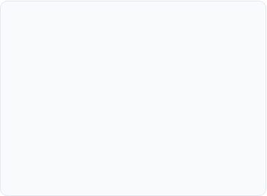
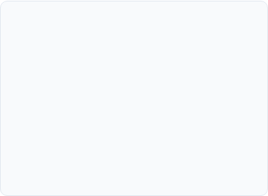
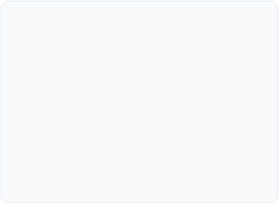


Értékelés és oktatói szemlélet
Értékelés
Nincs még képlet
Következő hét
A csoportmunka és a plakátok értékelése. Hangsúly a gondolkodáson és az együttműködésen.
Ezen a héten még nem vezetünk be képleteket. A cél a rendszerszintű átlátás.
Jövő héten megismerjük a villamosság három alapfogalmát: feszültség, áramerősség, ellenállás.

Slide 11

A hét záró gondolata
„A jó szakember nemcsak a vezetéket látja, hanem az egész rendszert.”
IAA Villamos Alapismeretek – 3. hét zárás

